Slide 1

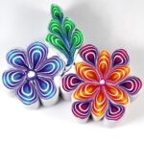
Муниципальное дошкольное образовательное автономное учреждение «Центр развития ребенка – детский сад № 116 г. Орска «Ералашка»
Развитие творческого мышления и воображения у детей старшего дошкольного возраста через лепку в нетрадиционной технике «Миллефиори»
Мамонтова А.С., воспитатель
1 квалификационной категории

Slide 2
В. А Сухомлинский писал: «Истоки творческих способностей детей на кончиках их пальцев. От пальцев, образно говоря, идут тончайшие ручейки, которые питают источник творческой мысли. Чем больше уверенности и изобретательности в движениях детской руки, тем тоньше взаимодействие с орудием труда, чем сложнее движение, необходимое для этого взаимодействия, тем глубже входит взаимодействие руки с природой, с общественным трудом в духовную жизнь ребёнка. Другими словами: чем больше мастерства в детской руке, тем умнее ребёнок»

Slide 3
Актуальность
Лепка заключает в себе большие возможности. Но в большинстве случаев лепка для детей представляет некоторые трудности. Дети не все могут правильно передать в лепке, то что хотят, начинают ощущать творческую беспомощность, и в конце концов теряют интерес к этой деятельности. Поэтому надо искать и знакомить детей с различными формами работы в лепке, когда утомительное принуждение уступает место заинтересованности и увлеченности.
Актуальность использования техники «миллефиори» заключается в том, что этот вид творчества востребован детьми, дает оптимальные возможности для развития их творческих способностей, позволяет детям чувствовать себя раскованнее, смелее. Данная техника открывает простор для эксперимента с цветовой гаммой пластилина, и для полета фантазии.
Особенность данной техники – возможность широкого применения как в образовательных областях, так и в других видах деятельности, например, изготовление открыток, панно, декорирование стен, украшение цветочных горшков, рамок, декорирование тарелок, подносов, атрибуты для сюжетно – ролевых игр.

Slide 4
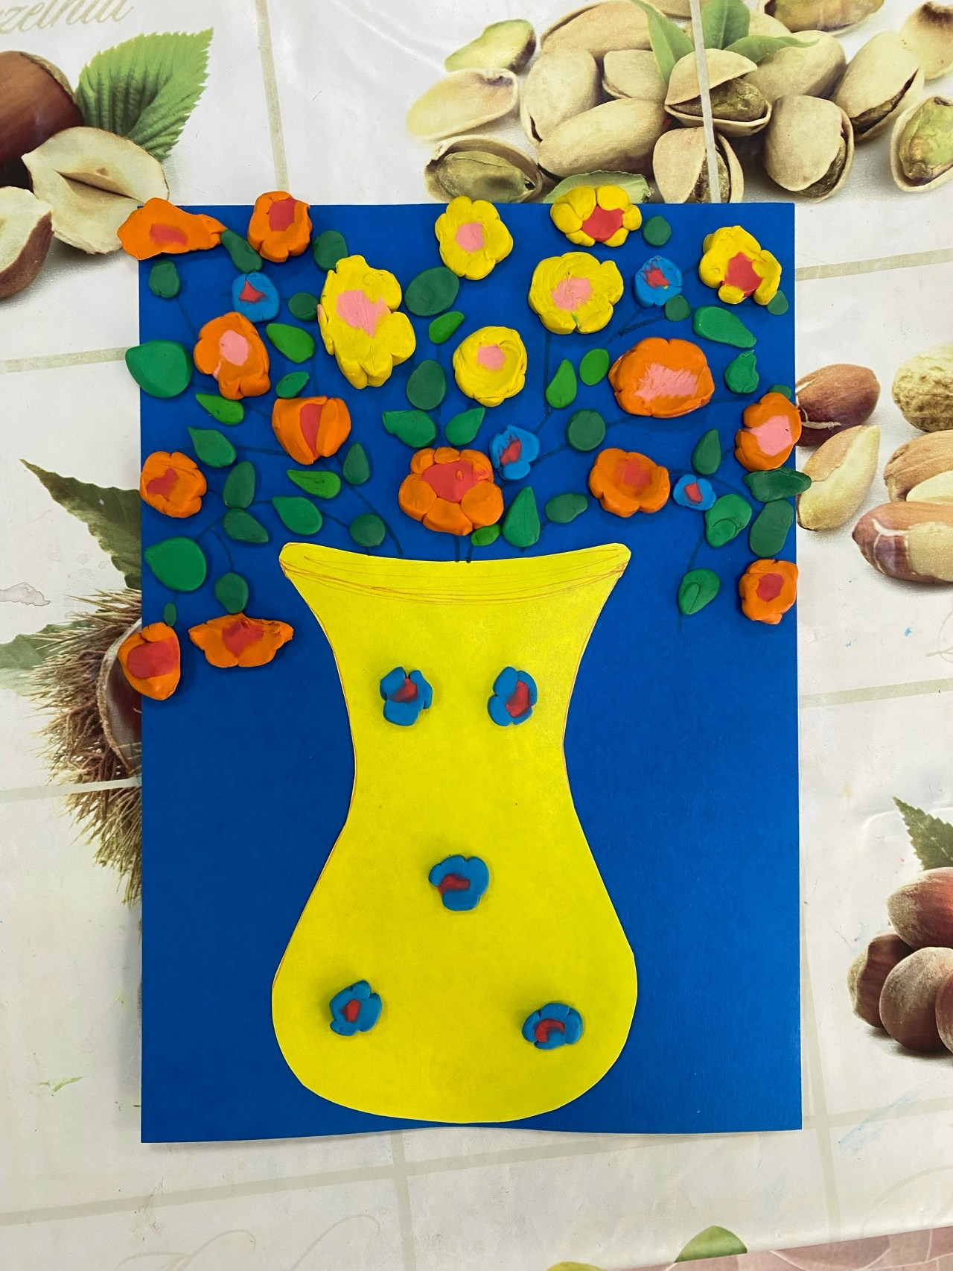
Основная цель моей работы:
Развитие творческих способностей детей младшего дошкольного возраста посредством изучения новой техники лепки «Миллефиори».

Slide 5
Для достижения этой цели в работе определила следующие задачи:
Формировать интерес детей к нетрадиционной лепке в технике «миллефиори»;
Учить детей создавать узоры внутри пластилинового цилиндра;
Развивать мелкую моторику, творческое мышление, художественное видение, воображение, внимание.
Воспитывать у детей инициативность, эстетическое восприятие мира и творческую активность.

Slide 6
Что такое «миллефиори»?
Миллефиори (Millefiori) – в переводе с итальянского - «тысяча цветов». Данная техника возникла в Италии на острове Мурано в XIV веке, использовалась у итальянских стеклодувов для создания мозаичных узоров. Из стекла с помощью двух трубок вытягиваются стеклянные нити разных цветов, затем соединяются, например, в цветок и всю длину режут на мелкие пластины. Чем больше слоев будет в этой «колбаске», тем интереснее она покажет себя в месте разреза. В стеклянную поверхность заплавляют получившиеся мелкие стеклянные пластинки или трубочки, образующие цветы (отсюда название). Результатом являются цветочные или звездные узоры.

Slide 7
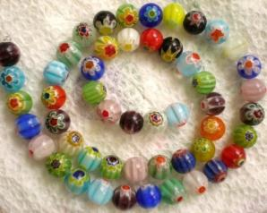
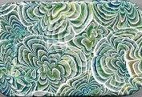
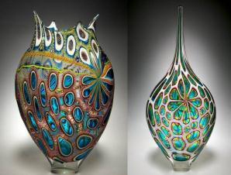
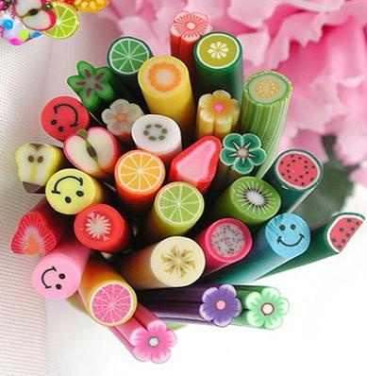
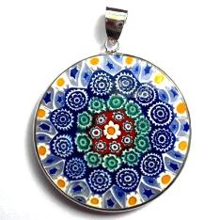
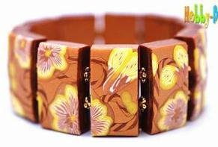
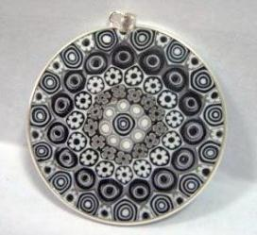
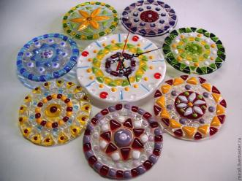
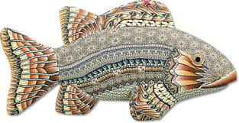

Slide 8
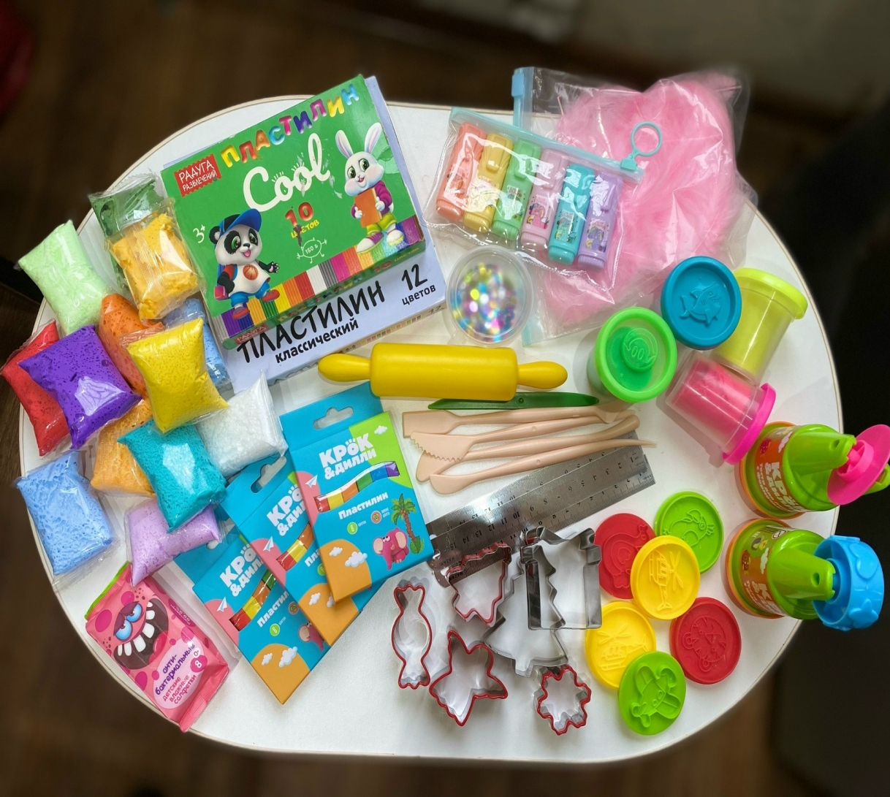
Материалы:
Пластилин
Мягкий пластилин
Глина
Слоённое тесто
Цветное тесто
Металлическая линейка(леска, канцелярский нож)
Скалка
Шаблон

Slide 9
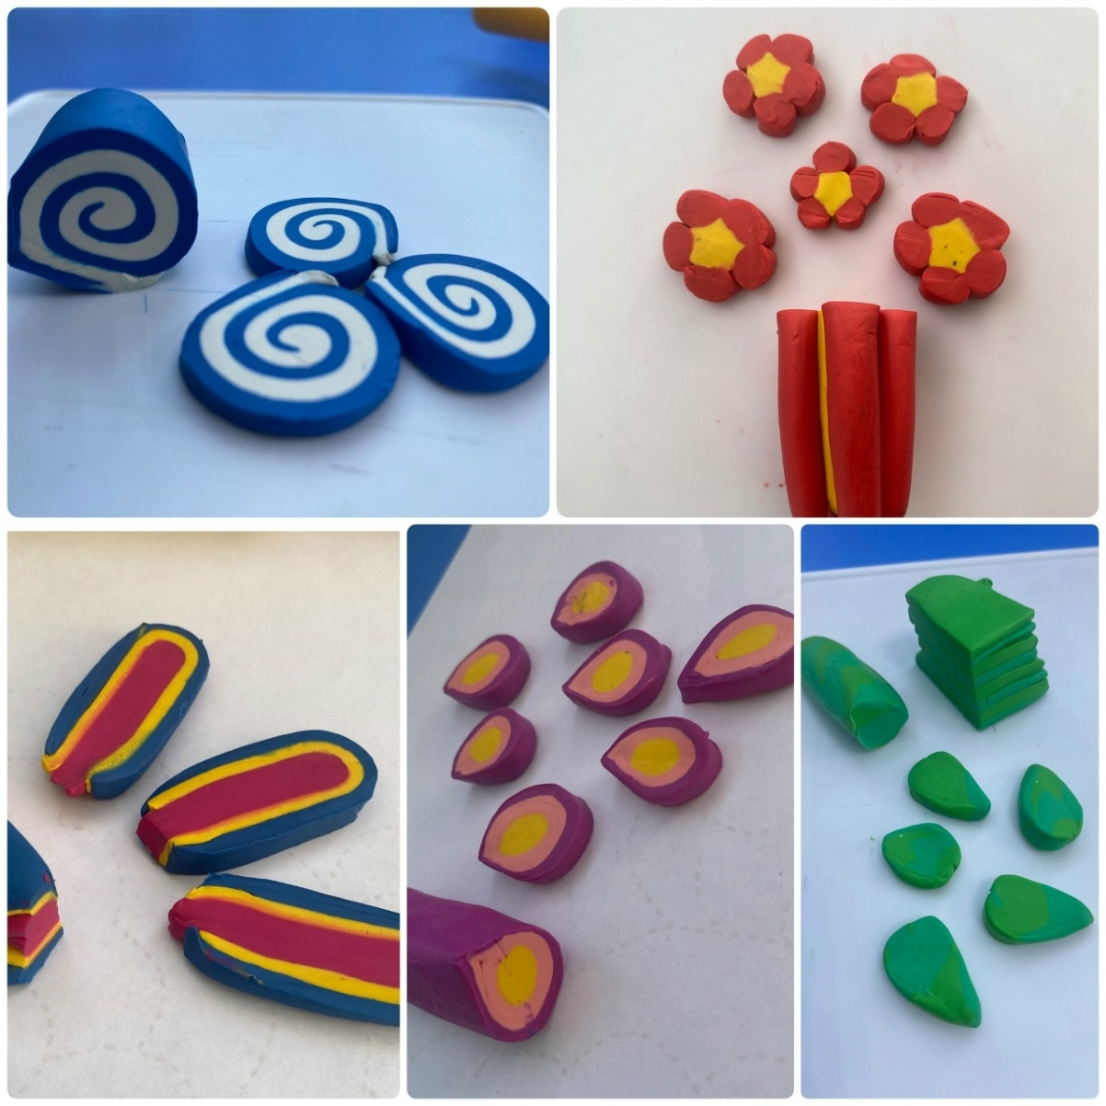
Способы и Приемы лепки в технике «Миллефиори»
Рулет
Цветок
Перо
Капелька
Листок
Пирамидка

Slide 10
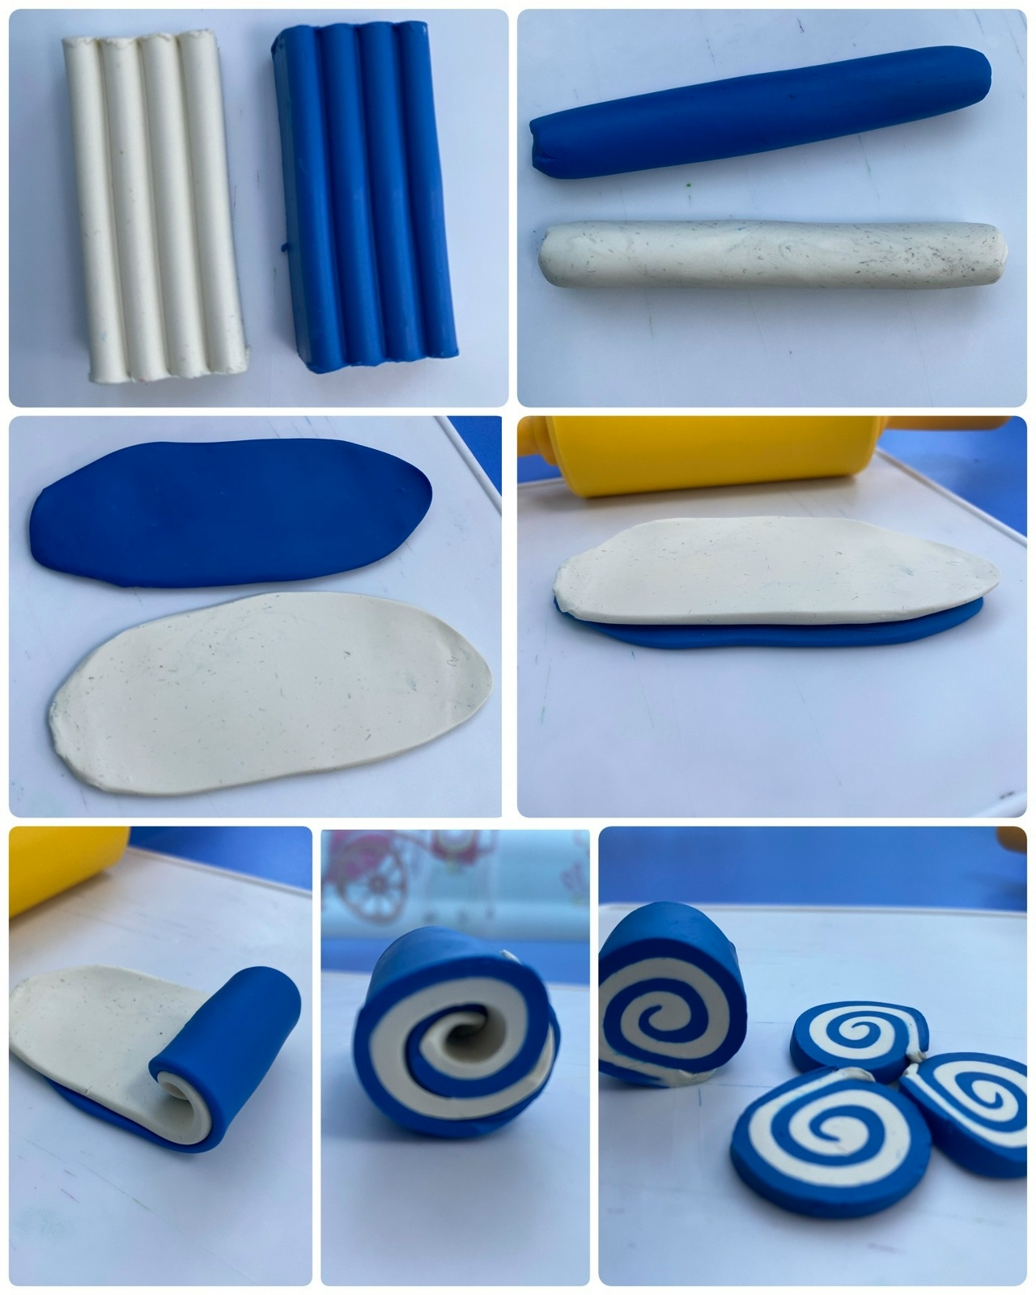
Р у л е т

Slide 11
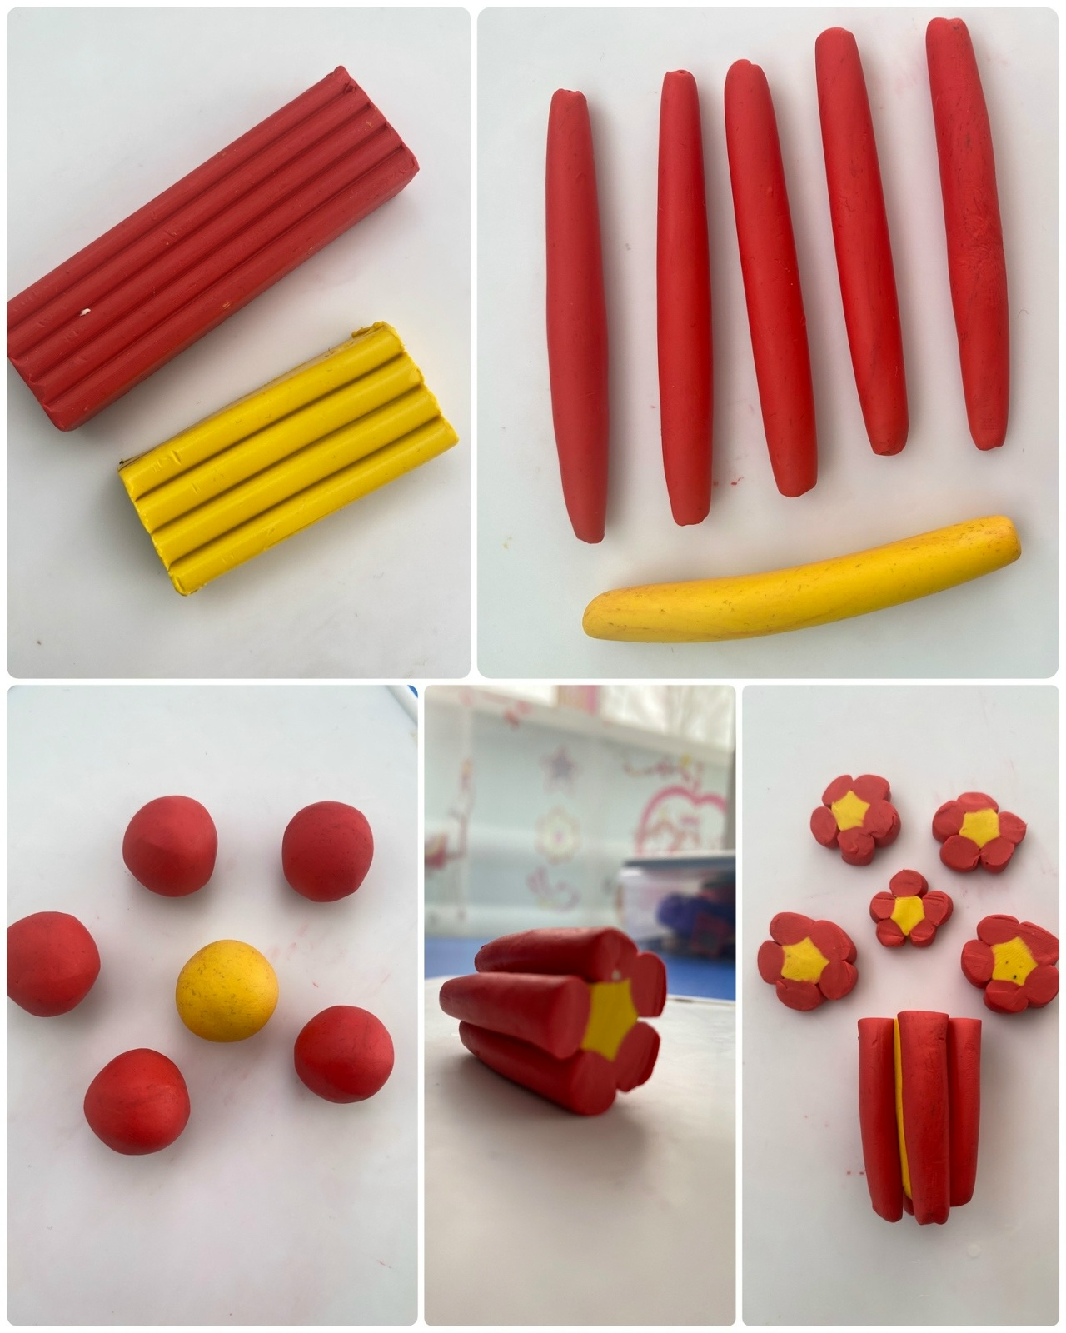
Ц в е т о к

Slide 12
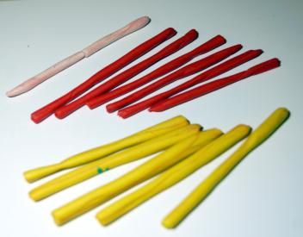
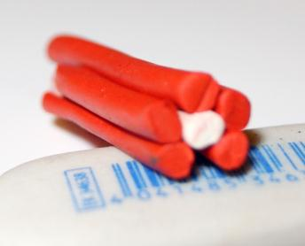
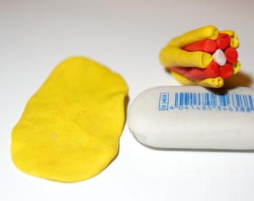
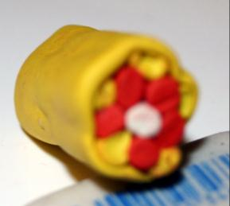
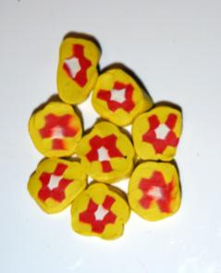

Slide 13
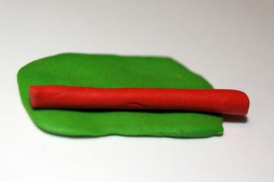
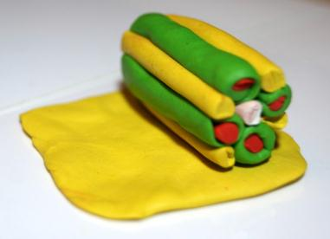


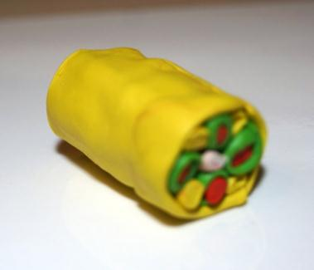
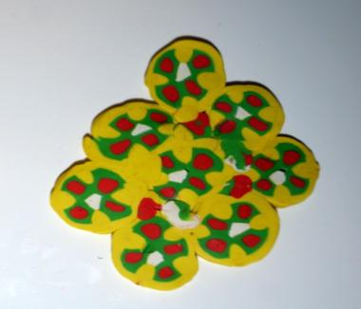

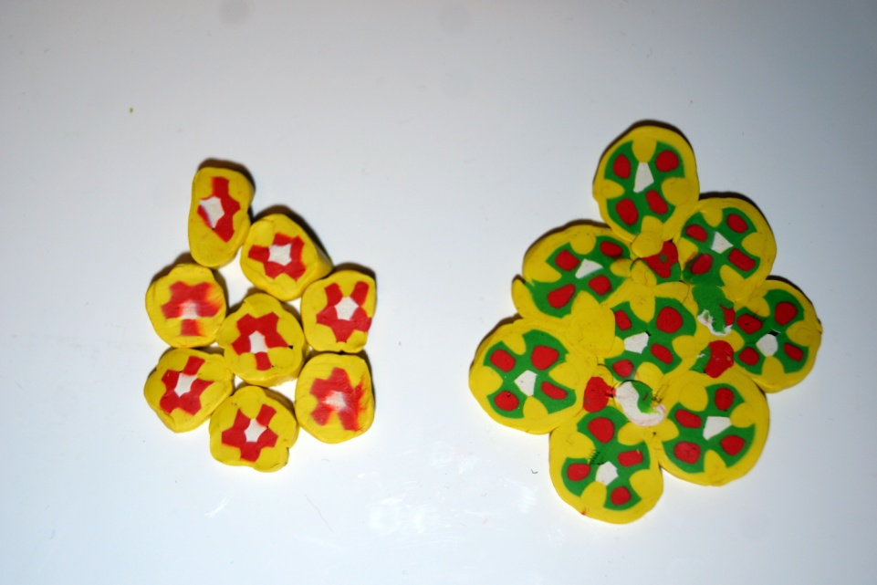

Slide 14
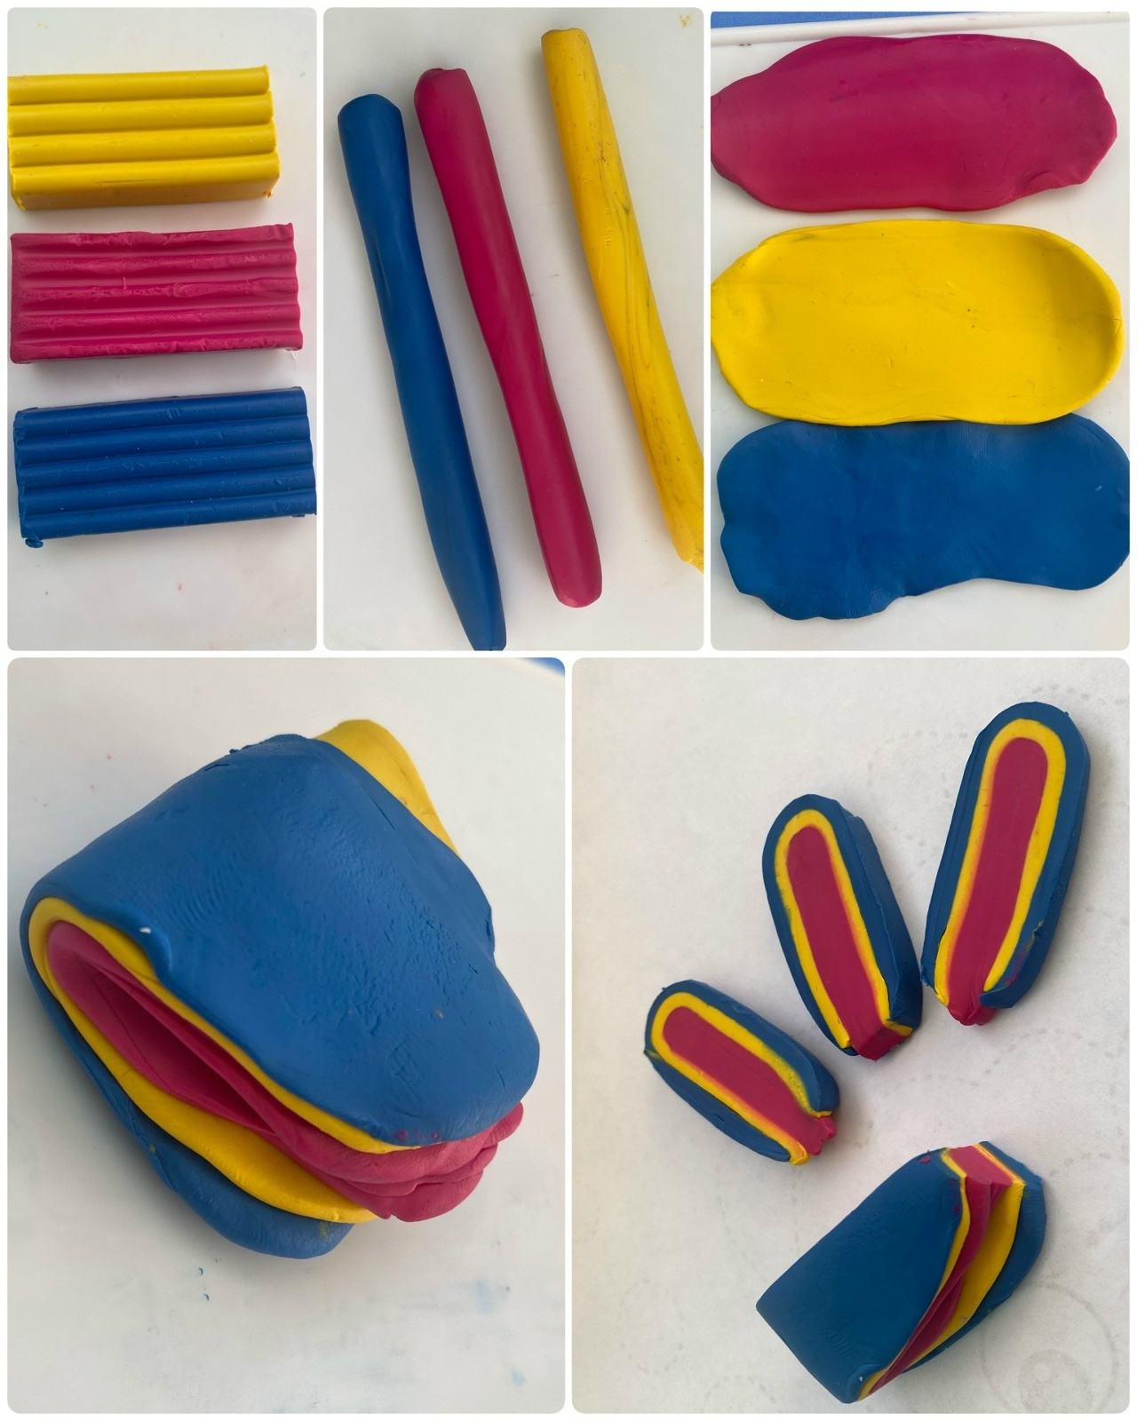
П е р о

Slide 15
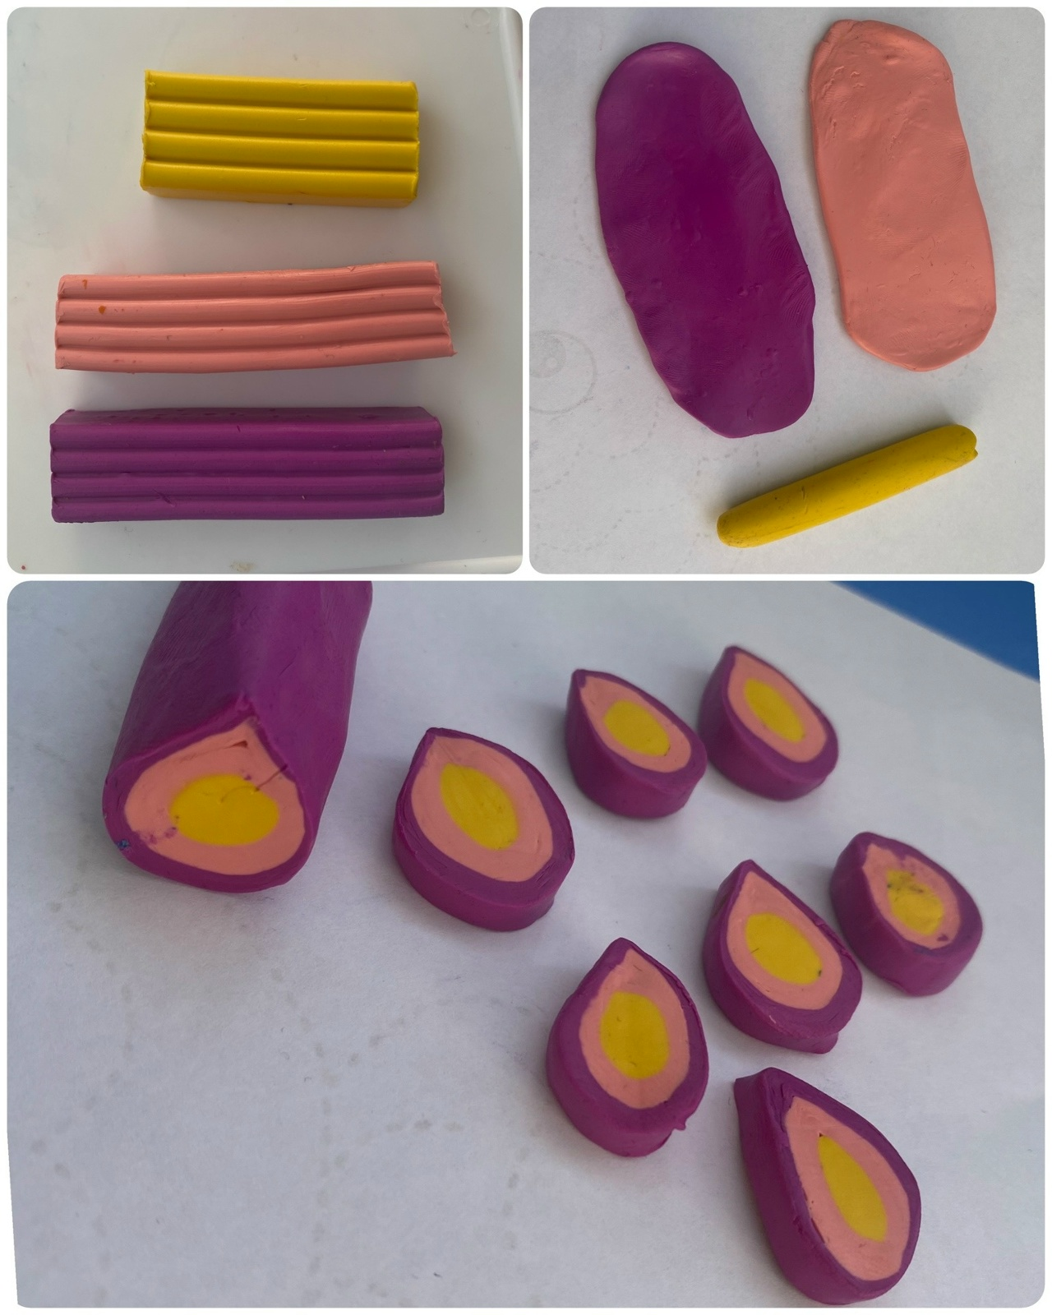
К а п е л ь к а

Slide 16
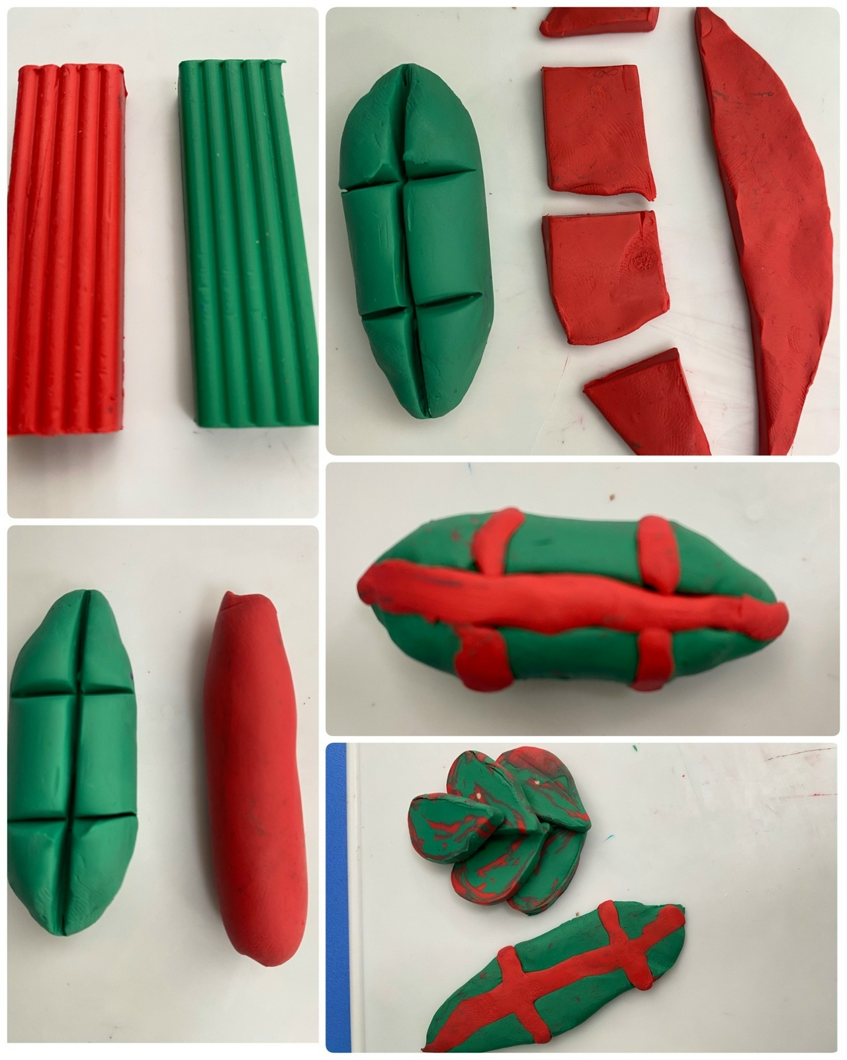
Л и с т о к

Slide 17
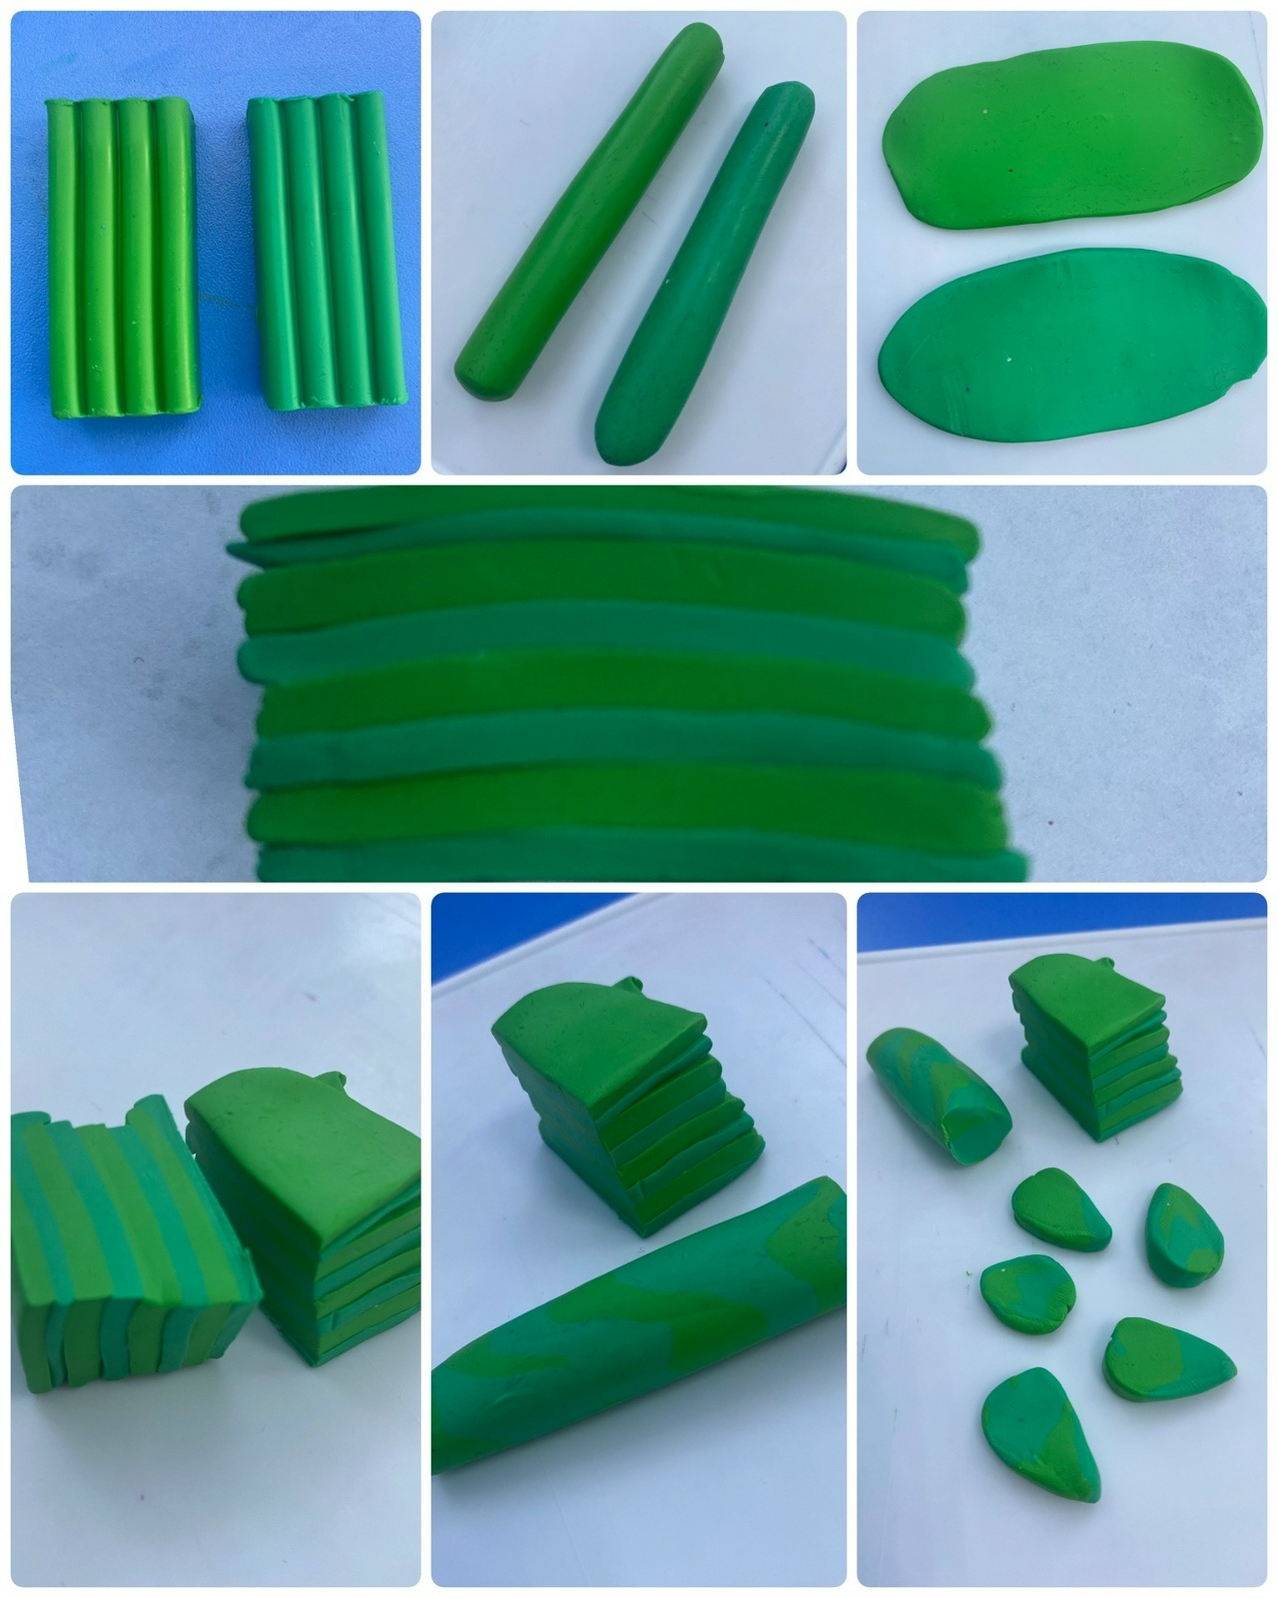
П и р а м и д к а

Slide 18
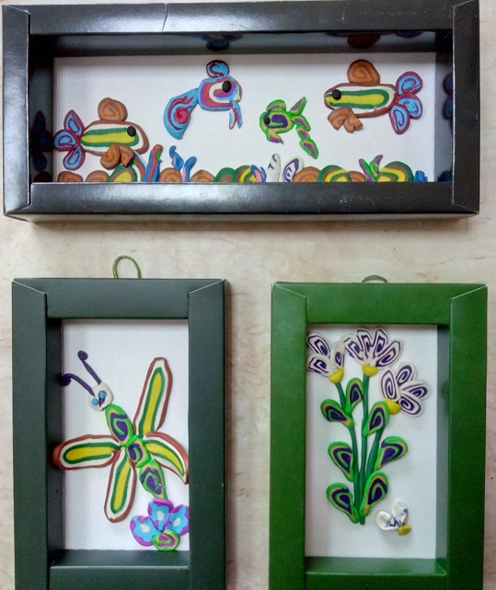
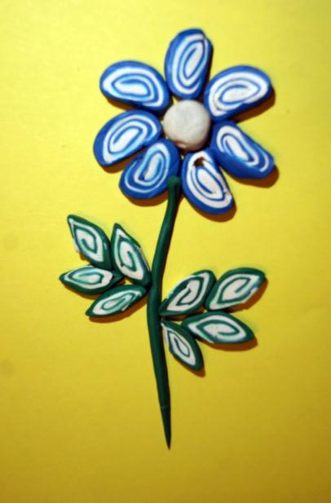
Способы лепки в технике «Миллефиори»
Выкладываем элементы на шаблон.

Slide 19
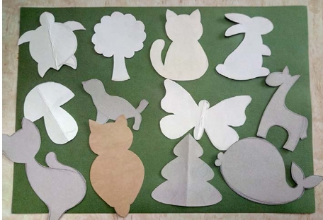
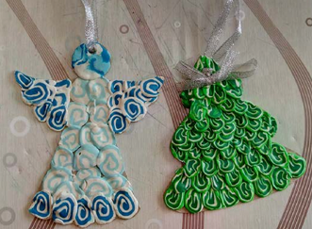

Slide 20
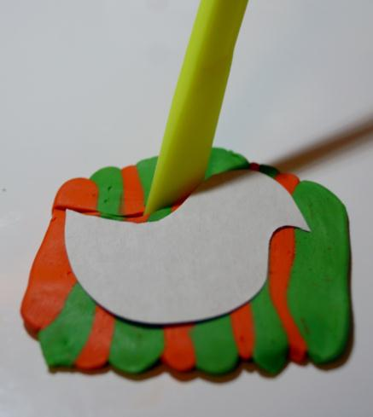
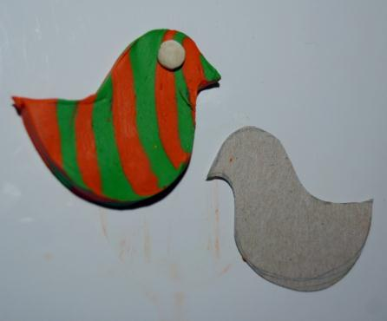
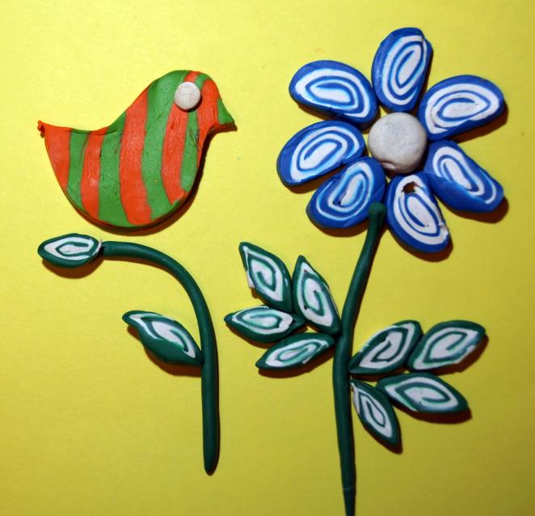

Slide 21
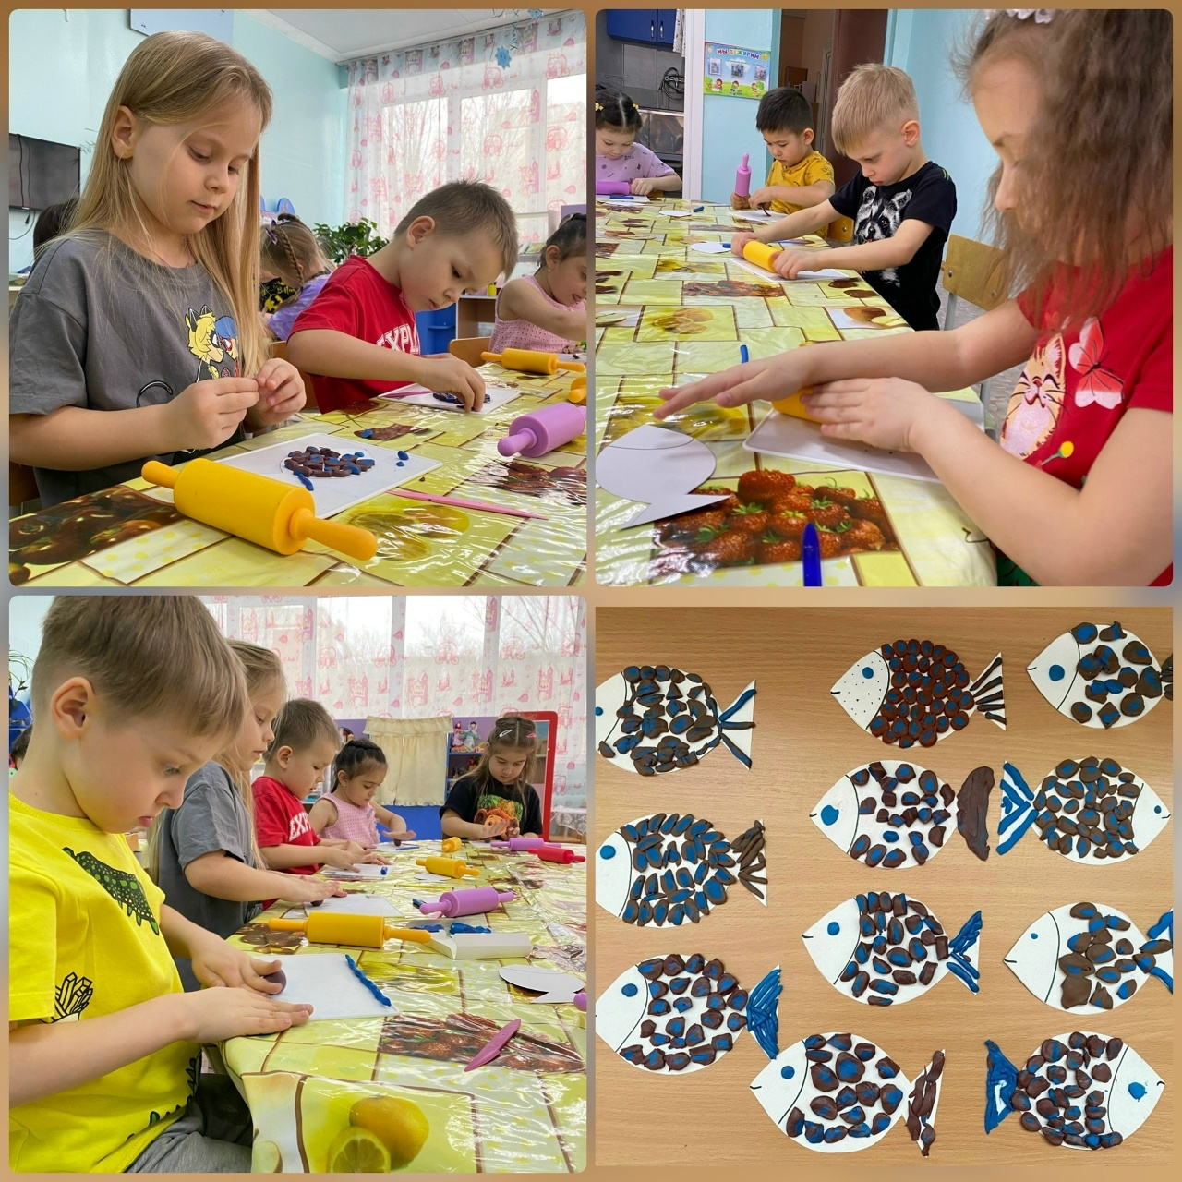

Slide 22
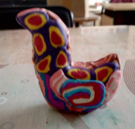
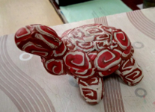
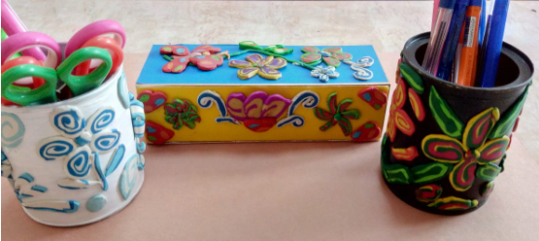
Облепливаем элементами объемную поделку.

Slide 23
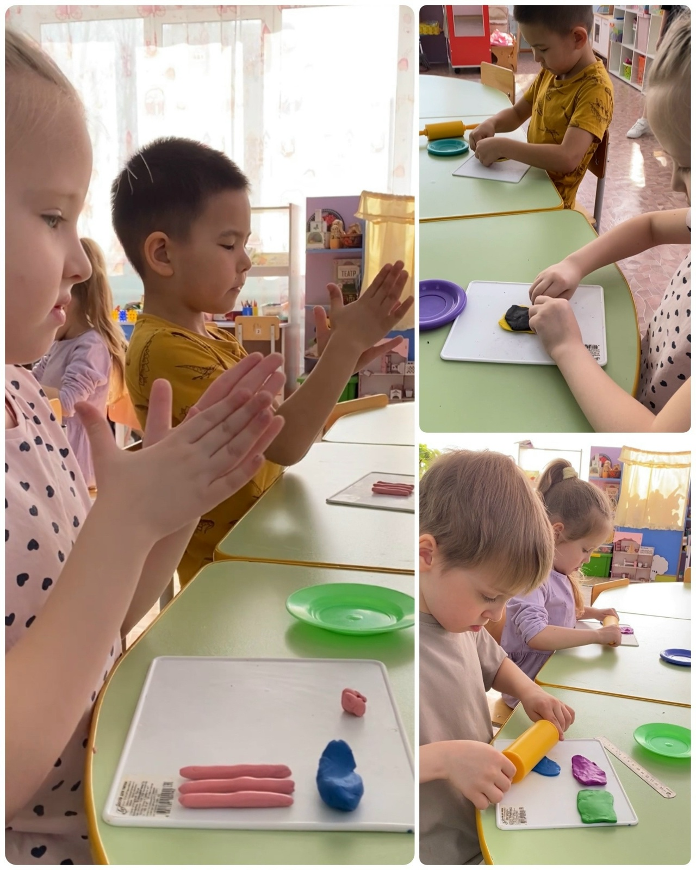

Slide 24
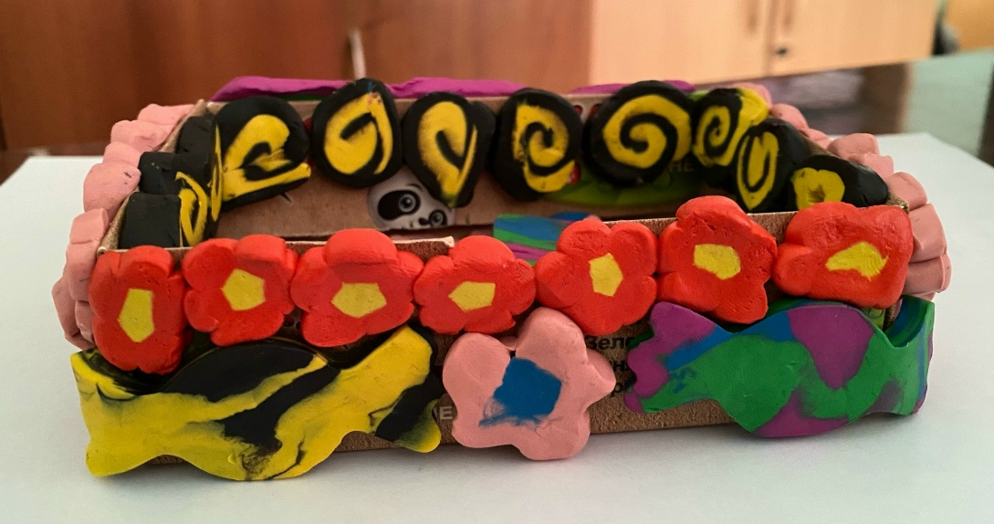
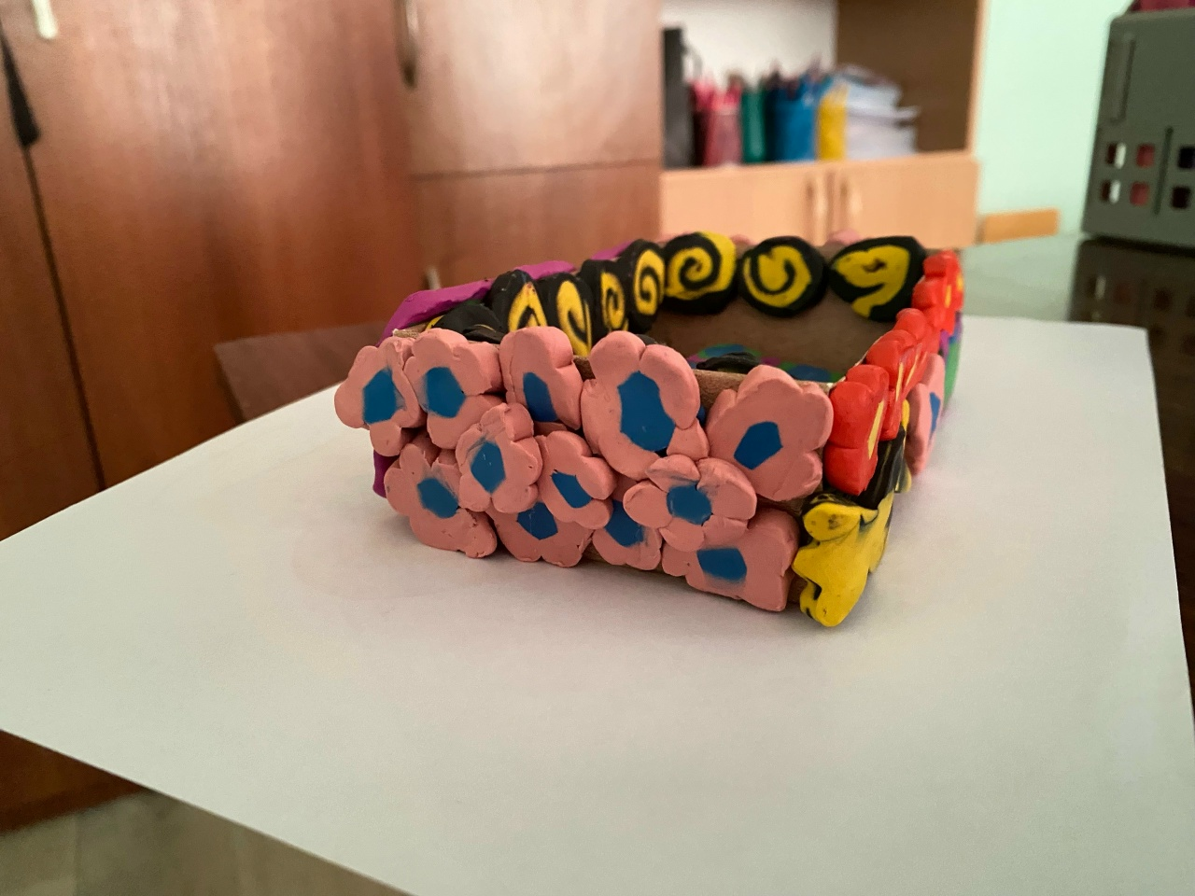
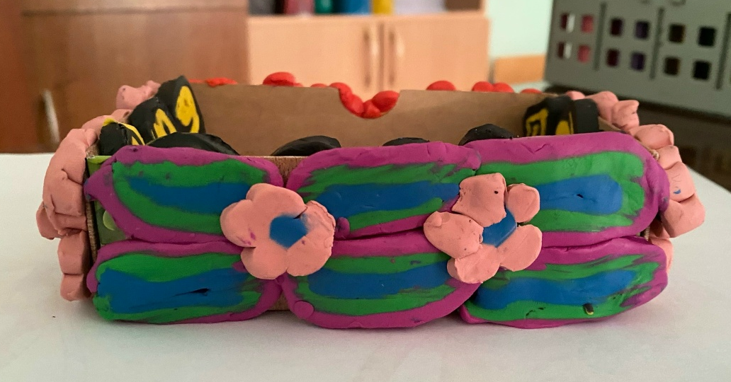

Slide 25
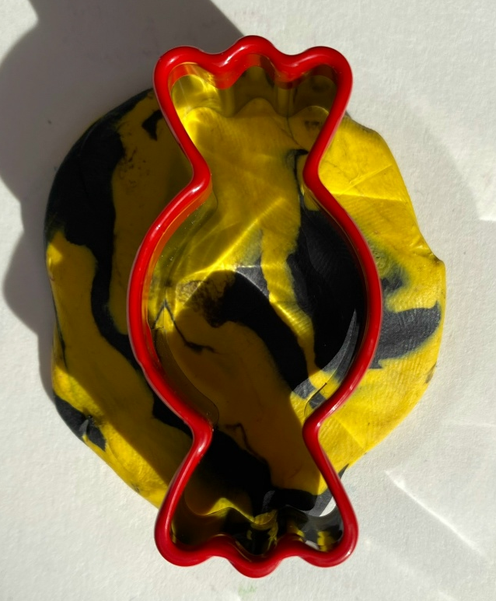
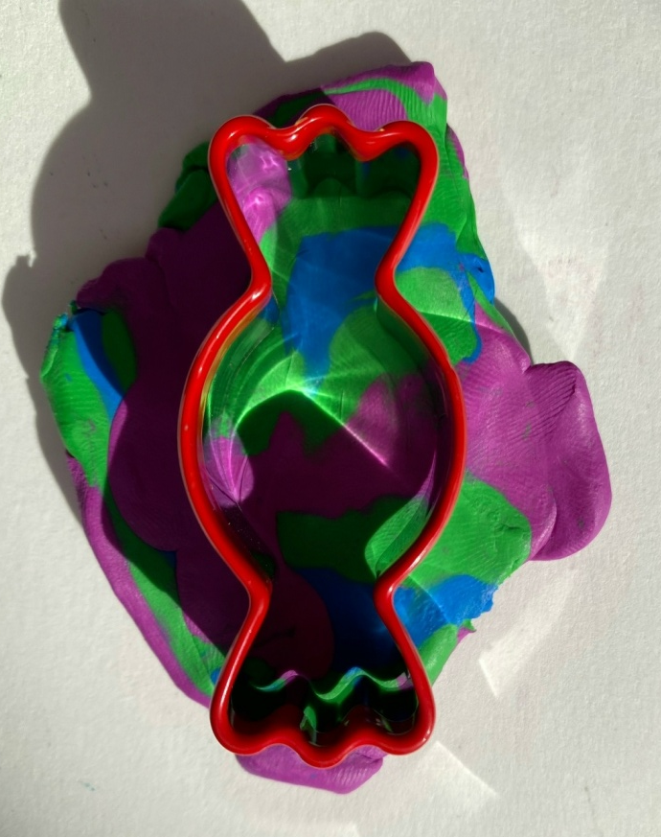
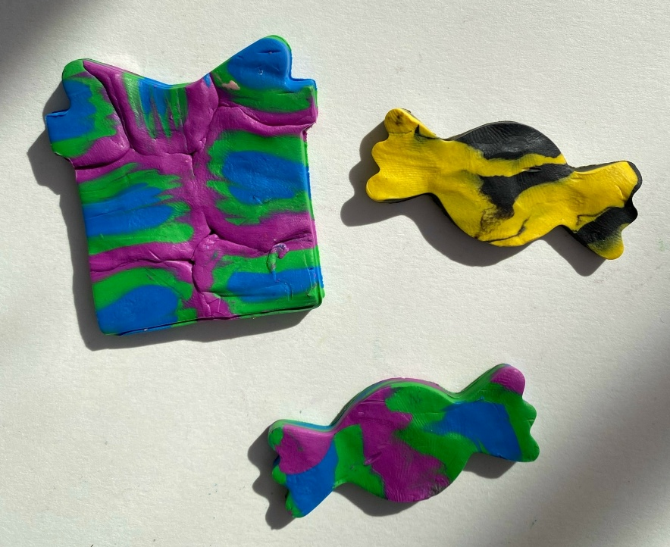
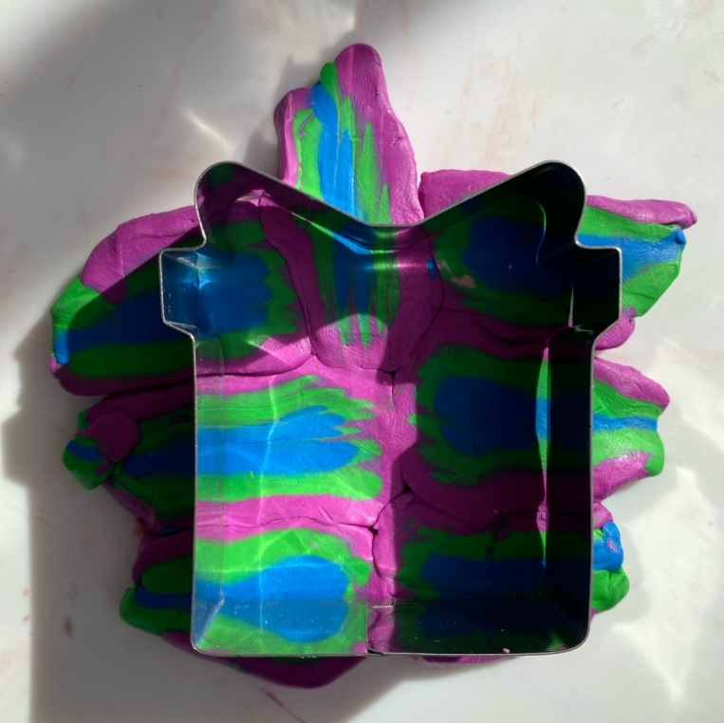
Формочками выдавливаем нужные элементы и составляем композицию

Slide 26
Важные условия, которые надо соблюдать при создании элементов в технике Миллефиори:
Чтобы слайсы были ровные, для нарезки пластилина нужно применять металлическую линейку, концелярский нож или нитку.
Для формирования пластин следует использовать специальную скалку для лепки. Раскатывать так, чтобы поверхность была ровной, без бугорков и трещин.
Для детей лучше использовать мягкий восковой пластилин. Он хорошо склеивается между собой и растягивается. Классический пластилин перед работой нужно хорошо разогреть. Холодный сложнее поддаётся раскатке.
Чем плотнее будут намотаны пластины, тем качественнее и красивее получится срез.
Работать нужно медленно и аккуратно, чтобы слои оставались ровными и не смещались.

Slide 27

СПАСИБО
ЗА
ВНИМАНИЕ!
Notes:
В заключение мастер-класса хочется пожелать творческих успехов вам и вашим воспитанникам. Надеюсь, что все волшебное, теплое и полезное вы унесете сегодня с собой и обязательно поделитесь с вашими детьми.

